Slide 1

Применение препарата Эликвис® (апиксабан)

Slide 2
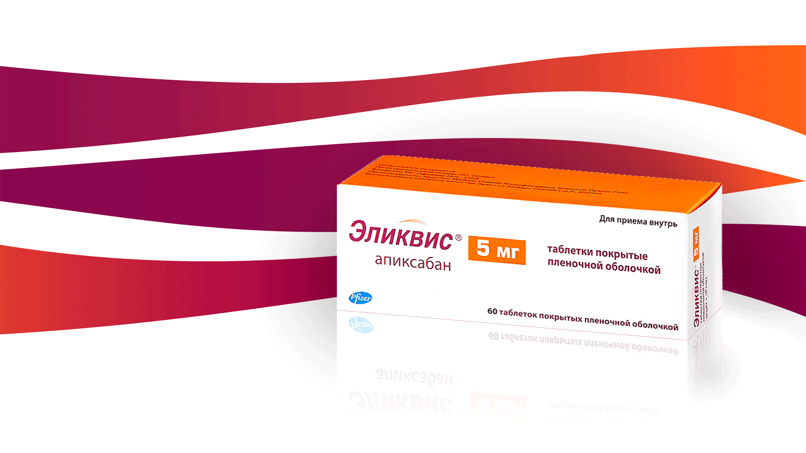



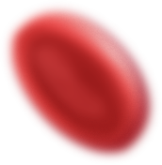
ЭЛИКВИС® (АПИКСАБАН) — ОАК №1 В МИРЕ
ПО КОЛИЧЕСТВУ ДНЕЙ ЛЕЧЕНИЯ* ПО ПОКАЗАНИЯМ НФП И ВТЭ**
Препарат отпускается по рецепту.
* Дни лечения рассчитаны на основе данных аналитической платформы IQVIA MIDAS по реализации препаратов за 6 месяцев, III квартал 2021 года. Стандартные единицы рассчитаны по рекомендованной суточной дозе ПОАК [апиксабан 2 р/сут, дабигатран 2 р/сут, эдоксабан 1 р/сут, ривароксабан 1 р/сут]. Дни назначенного лечения АВК основаны на стандартных единицах, рассчитанных на основе средней суточной дозы IQVIA MIDAS¹⁻³.
** Показания учитывались при масштабировании объема стандартных единиц на основе данных медицинского аудита IQVIA и соответствующих кодов ВОЗ МКБ-10¹⁻³
1. IQVIA MIDAS Sales Data Q3’21 Sell-In/Sell-Out data.
2. IQVIA MIDAS Summary and Detailed Medical Data Q3’21.
3. NOAC recommended administration within 24-hour period [apixaban BID, dabigatran BID, edoxaban QD, rivaroxaban QD]

Slide 3
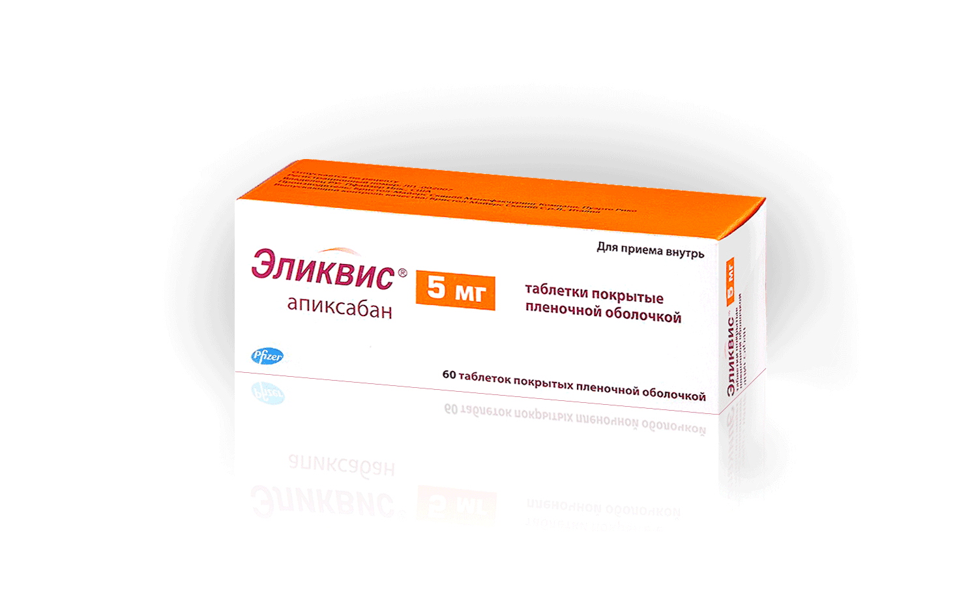
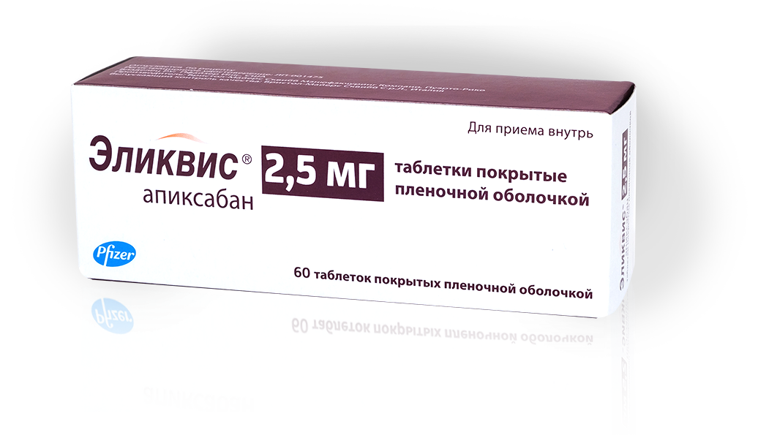

ХАРАКТЕРИСТИКИ ПРЕПАРАТА
Торговое название: Эликвис®
МНН: апиксабан
Класс: прямой пероральный антикоагулянт (ПОАК) – ингибитор Xa-фактора свертывания крови
Лекарственная форма: таблетки, покрытые пленочной оболочкой
Состав: одна таблетка содержит 2,5 мг или 5 мг апиксабана
Срок годности: 3 года
  Инструкция по применению лекарственного препарата для медицинского применения Эликвис®

Slide 4

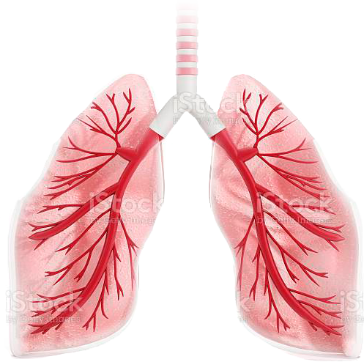

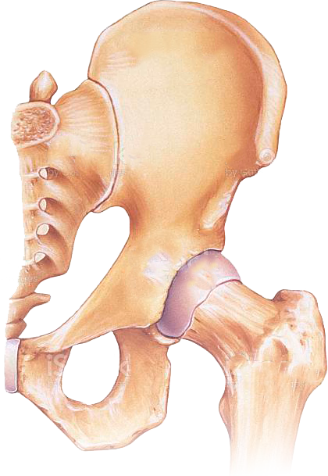
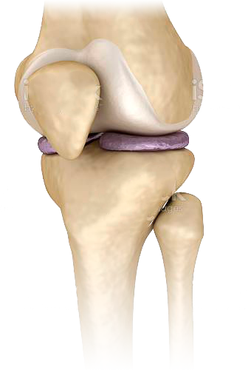
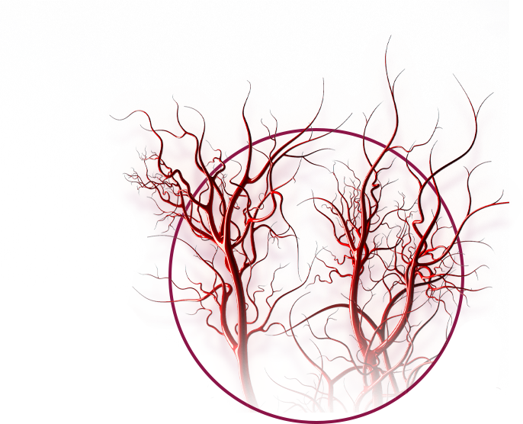
ПОКАЗАНИЯ К ПРИМЕНЕНИЮ ПРЕПАРАТА ЭЛИКВИС®
Профилактика инсульта
и системной тромбоэмболии
у взрослых пациентов с неклапанной фибрилляцией предсердий
Лечение и профилактика рецидивов ТГВ и ТЭЛА
Профилактика венозной тромбоэмболии
у пациентов
после планового эндопротезирования тазобедренного или коленного сустава
+
+
  Инструкция по применению лекарственного препарата для медицинского применения ЭЛИКВИС®

Slide 5
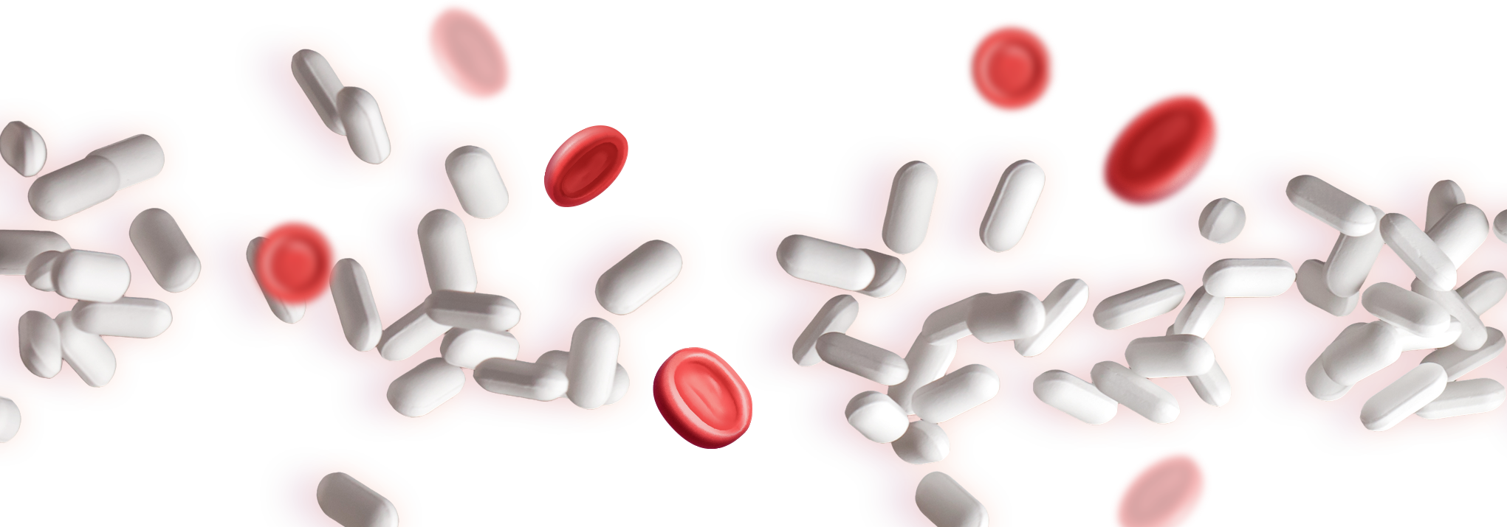

ЭЛИКВИС® — ЕДИНСТВЕННЫЙ ПОАК, ПОКАЗАВШИЙ
ПРЕВОСХОДСТВО НАД ВАРФАРИНОМ у пациентов с неклапанной фибрилляцией предсердий по трем показателям:
инсульты
кровотечения
общая смертность
21%
31%
11%
  Granger CB et al. N Engl J Med. 2011;365:981-992.

Slide 6
ЭЛИКВИС® ДЕМОНСТРИРУЕТ
ОПТИМАЛЬНЫЙ ПРОФИЛЬ БЕЗОПАСНОСТИ^{1,2,3,4}
Низкая почечная экскреция 27%
Возможность использования при нарушениях функции почек легкой, умеренной и тяжелой степени
Двукратный прием
Стабильная концентрация в крови и умеренная постоянная гипокоагуляция
Преимущество
над ацетилсалициловой кислотой (АСК)
Превосходящая эффективность при сопоставимой безопасности
при неклапанной фибрилляции предсердий (НФП)
Эликвис® в полной дозе подходит большинству пациентов с ФП
Полная терапевтическая доза 5 мг 2 раза в день подходит большинству пациентов с НФП¹
Не увеличивает риск желудочно-кишечного кровотечения (ЖКК) при применении в полной дозе⁵
Не требует контроля МНО
Не требуется регулярных визитов в лабораторию для сдачи крови
  1. Инструкция по применению лекарственного препарата для медицинского применения ЭЛИКВИС®. 2. Connolly SJ et al. N Engl J Med. 2011; 364: 806–817. 3. Potpara T.S., Adv Ther 2012; 29(6): 491–507. 4. JAMA Cardiol. 2016;1(6):673-681. doi:10.1001/jamacardio.2016.1829.5. 5. Granger CB et al. Apixaban versus warfarin in patients with atrial fibrillation // N Engl J Med. 2011 Sep 15; 365 (11): 981–992

Slide 7



ХАРАКТЕРИСТИКА ПOAK: ДОКАЗАННЫЙ БАЛАНС
ЭФФЕКТИВНОСТИ И БЕЗОПАСНОСТИ ЭЛИКВИС^{®1,2,3}
Показатель
Апиксабан
Дабигатран
110 мг
Дабигатран
150 мг
Ривароксабан
Эффективнее варфарина снижает риск инсульта/системной эмболии
↓ общей смертности
↓ риска больших кровотечений
Увеличение ЖКТ-кровотечений
нет
Реже прекращение приема препарата
Эффективнее аспирина без увеличения риска кровотечений
% почечной экскреции
27 %
85 %
85 %
33 %
  Прямых сравнительных РКИ между ПОАК не проводилось. Прямое сравнение может быть некорректным.
  1. Lip G.Y.H., J Am Coll Cardiol 2012; 60: 738–746. 2. Potpara T.S., Adv Ther 2012; 29(6): 491–507. 3. Connolly et al. N Engl J Med 2011; 364: 806–817.

Slide 8
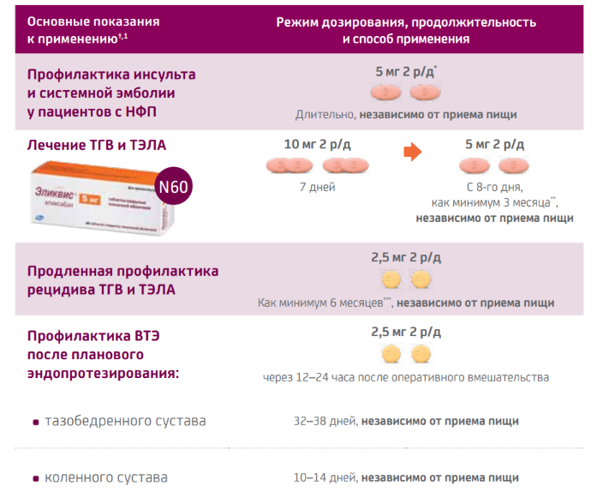
Эликвис®
Простой режим применения при всех показаниях
Всегда 2 раза в день независимо от приема пищи

Slide 9
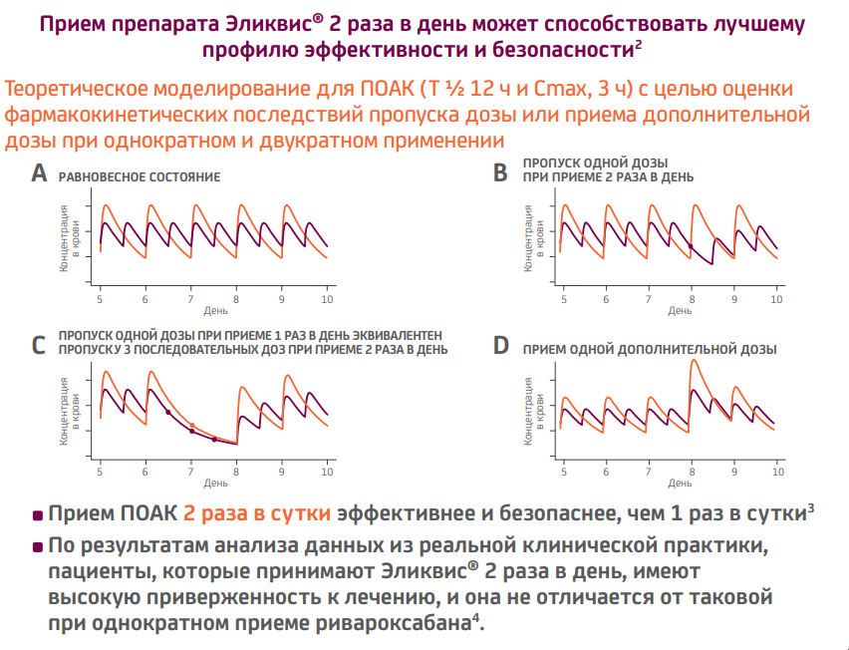
СОБЛЮДЕНИЕ ТЕРАПИИ ВАЖНО ДЛЯ ЭФФЕКТИВНОСТИ И БЕЗОПАСНОСТИ
Все ПОАК имеют одинаковый период полувыведения около 12 часов. ​
Двухкратный режим дозирования был выбран специально для обеспечения постоянной и равномерной концентрации в крови, что дает соблюдение баланса безопасной и эффективной антикоагулянтной терапии
  1. Инструкция по медицинскому применению лекарственного препарата Эликвис®.

Slide 10
СОГЛАСНО ЦЕНАМ ЖНВЛП, ГОДОВОЙ КУРС ТЕРАПИИ ЭЛИКВИС® МОЖЕТ БЫТЬ НА 41% ВЫГОДНЕЕ КУРСА КСАРЕЛТО® И НА 52% ВЫГОДНЕЕ КУРСА ПРАДАКСА®**
Стоимость курса лечения ПОАК в полной дозе* при профилактике инсульта
и системной эмболии у пациентов с НФП:
Препарат
Средняя цена за упаковку, руб.
2070
3151
2706
Стоимость
1 таблетки, руб.
34,5
52,5
96,6
Кол-во приемов
в день
2
2
1
Стоимость 1 мес.
лечения, руб.
2070
3151
2706
Стоимость 1 года
лечения, руб.
26 911
40 959
37 885
Эликвис® 5 мг №60
Прадакса® 150 мг №60
Ксарелто® 20 мг №28
  Цены по состоянию на 30.06.2022 на www.grls.rosminzdtav.ru Государственный реестр предельных отпускных цен. * Критерии снижения дозировки смотрите в инструкции по медицинскому применению соответствующего ПОАК ** Фактическая стоимость препаратов в аптеке может отличаться от цен ЖНВЛП. Товарный знак Ксарелто® принадлежит компании «БАЙЕР». Товарный знак Прадакса® принадлежит компании «Бёрингер Ингельхайм».

Slide 11



БЛАГОПРИЯТНЫЙ ПРОФИЛЬ ЭФФЕКТИВНОСТИ, БЕЗОПАСНОСТИ И УДОБСТВА^{1,2,3}
Тройное превосходство по сравнению со стандартной терапией варфарином!
21%
Низкая почечная экскреция - 27%
Двукратный прием
Преимущество над ацетилсалициловой кислотой
Препарат Эликвис® принимают внутрь независимо от приема пищи
инсульты
31%
кровотечения
11%
общая смертность
  1. Инструкция по применению лекарственного препарата для медицинского применения ЭЛИКВИС®.
  2. Granger CB et al. N Engl J Med. 2011;365:981-992.3. Connolly SJ et al. N Engl J Med. 2011; 364: 806–817.

Slide 12
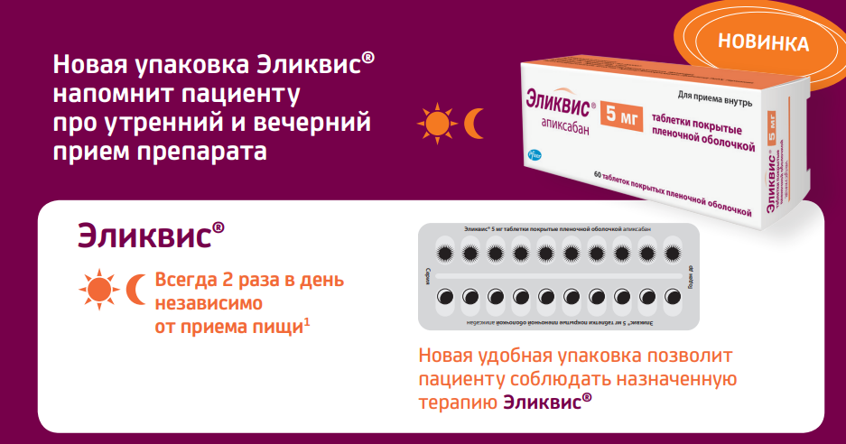
ЭЛИКВИС®: УДОБНЫЙ ПЕРОРАЛЬНЫЙ ПРИЕМ С ПЕРВОГО ДНЯ ЛЕЧЕНИЯ ВЕНОЗНОЙ ТРОМБОЭМБОЛИИ
  1. Инструкция по медицинскому применению лекарственного препарата ЭЛИКВИС®.
  2. Yamahira N. et al. Int J Clin Pharmacol Ther. 2014. doi:10.5414/CP201967.

Slide 13

Дженерики ПОАК в Российской Федерации
Тройное превосходство по сравнению со стандартной терапией варфарином!
Прадакса (дабигатрана эксилат)
Патент истек в 2023
Ксарелто (ривароксабан)
Патент истек в декабре 2024 г.
Эликвис (апиксабан)
! Патент на Эликвис действует до 2027 года
До окончания срока действия патента на Эликвис дженерики не могут быть выведены в гражданский оборот, согласно Российскому законодательству
https://grls.rosminzdrav.ru/GRLS.aspx?RegNumber=&MnnR=%d0%90%d0%bf%d0%b8%d0%ba%d1%81%d0%b0%d0%b1%d0%b0%d0%bd&lf=&TradeNmR=&OwnerName=&MnfOrg=&MnfOrgCountry=&isfs=0&regtype=1%2c6&pageSize=10&order=Registered&orderType=desc&pageNum=1
https://grls.rosminzdrav.ru/GRLS.aspx?RegNumber=&MnnR=Ривароксабан&lf=&TradeNmR=&OwnerName=&MnfOrg=&MnfOrgCountry=&isfs=0&regtype=1%2c6&pageSize=10&order=Registered&orderType=desc&pageNum=1
https://grls.rosminzdrav.ru/GRLS.aspx?RegNumber=&MnnR=Дабигатрана+этексилат&lf=&TradeNmR=&OwnerName=&MnfOrg=&MnfOrgCountry=&isfs=0&regtype=1%2c6&pageSize=10&order=Registered&orderType=desc&pageNum=1

Slide 14


Апиксабан (Эликвис®) и ривароксабан – разные действующие вещества лекарственных препаратов Тройное превосходство по сравнению со стандартной терапией варфарином!
Апиксабан(Эликвис®) и ривароксабан (Ксарелто и дженерики)– разные действующие вещества и разные МНН лекарственных препаратов.
Апиксабан (Эликвис®) и ривароксабан имеют разные критерии выбора дозы и лекарственные взаимодействия.
Конкретный препарат и режим дозирования подбираются лечащим врачом индивидуально для каждого пациента, согласно инструкции по медицинскому применению
Для показаний «фибрилляция предсердий» и «лечение и профилактика рецидивов тромбозов глубоких вен», используются разные дозировки Эликвиса® (апиксабан) и ривароксабана в зависимости от этапа лечения и сопутствующего заболевания пациента (например, ХБП III стадии)
Необоснованная замена Эликвиса®(апиксабана) на ривароксабан может привести к таким серьезным нежелательным явлениям, как кровотечения, включая желудочно-кишечные кровотечения, черепно-мозговые кровотечения и инсульт/СЭ.
  1. Инструкция по медицинскому применению лекарственного препарата ЭЛИКВИС®.
  2. Инструкция по мединскому применению лекарственного препарата Ксарелто®

Slide 15
Правила отпуска лекарственных средств из аптечных организацийное превосходство по сравнению со стандартной терапией варфарином!
Согласно действующему законодательству, сотрудник аптеки не вправе заменять один рецептурный препарат на другой с разными МНН
Продажа рецептурного препарата должна производиться строго по МНН в соответствии с назначением врача
  1. ФЗ от 21.11.2011 №323 ст. 74 ч. 2
  Приказ МЗ РФ от 24.11.21 №1094н
  Приказ МЗ РФ от 31.08.2016 №647н

Slide 16

КРАТКАЯ ИНСТРУКЦИЯ ПРЕПАРАТА ЭЛИКВИС® (АПИКСАБАН)
Торговое название: Эликвис®. МНН: апиксабан. Лекарственная форма: таблетки, покрытые пленочной оболочкой. Состав: одна таблетка содержит 2,5 мг или 5 мг апиксабана. Показания к применению: профилактика венозной тромбоэмболии у пациентов после планового эндопротезирования тазобедренного или коленного сустава; профилактика инсульта и системной тромбоэмболии у взрослых пациентов с неклапанной фибрилляцией предсердий, имеющих один или несколько факторов риска, таких как инсульт или транзиторная ишемическая атака в анамнезе, возраст 75 лет и старше, артериальная гипертензия, сахарный диабет, сопровождающаяся симптомами хроническая сердечная недостаточность (функциональный класс II и выше по классификации NYHA). Исключение составляют пациенты с тяжелым и умеренно выраженным митральным стенозом или искусственными клапанами сердца; лечение тромбоза глубоких вен (ТГВ), тромбоэмболии легочной артерии (ТЭЛА), а также профилактика рецидивов ТГВ и ТЭЛА. Противопоказания: повышенная чувствительность к апиксабану или любому другому компоненту препарата. Активное клинически значимое кровотечение. Заболевания печени, сопровождающиеся нарушениями в системе свертывания крови и клинически значимым риском развития кровотечений. Заболевания или состояния, характеризующиеся значимым риском большого кровотечения: существующее в настоящее время или недавнее обострение язвенной болезни желудочно-кишечного тракта; наличие злокачественного новообразования с высоким риском кровотечения; недавнее повреждение головного или спинного мозга; недавно перенесенное оперативное вмешательство на головном или спинном мозге, а также на органе зрения; недавно перенесенный геморрагический инсульт; установленное или подозреваемое варикозное расширение вен пищевода; артериовенозная мальформация; аневризма сосудов или выраженные внутриспинальные или внутримозговые изменения сосудов. Нарушение функции почек с клиренсом креатинина менее 15 мл/мин, а также применение у пациентов, находящихся на диализе. Возраст до 18 лет (данные о применении препарата отсутствуют). Беременность (данные о применении препарата отсутствуют). Период грудного вскармливания (данные о применении препарата отсутствуют). Одновременное применение с любыми другими антикоагулянтными препаратами, включая нефракционированный гепарин (НФГ), низкомолекулярные гепарины (НМГ) (эноксапарин, далтепарин и др.), производные гепарина (фондапаринукс и др.), пероральные антикоагулянты (варфарин, ривароксабан, дабигатран и др.), за исключением тех ситуаций, когда пациент переводится на терапию или с терапии апиксабаном, или если нефракционированный гепарин назначается в дозах, необходимых для поддержания проходимости центрального венозного или артериального катетера. Врожденный дефицит лактазы, непереносимость лактозы, глюкозо-галактозная мальабсорбция. Побочное действие: частыми нежелательными реакциями были кровотечение различных локализаций (носовые, желудочно-кишечные, ректальное, кровотечение из десен, гематурия, кровоизлияния в ткани глазного яблока), кровоподтек, носовое кровотечение и гематома, анемия, закрытая травма, тошнота. Перечень всех побочных эффектов представлен в полной версии инструкции по медицинскому применению. Способ применения и дозы: препарат Эликвис® принимают внутрь, независимо от приема пищи. Для пациентов, которые не могут проглотить таблетку целиком, ее можно измельчить и развести (в воде, водной декстрозе, яблочном соке или пюре) и незамедлительно принять внутрь. В качестве альтернативы таблетку можно измельчить и развести в воде или 5%-ном водном растворе декстрозы и незамедлительно ввести полученную суспензию через назогастральный зонд. Лекарственное вещество в измельченных таблетках сохраняет стабильность в воде, водной декстрозе, яблочном соке или пюре до 4 часов.
У пациентов с фибрилляцией предсердий: по 5 мг два раза в сутки. У пациентов с фибрилляцией предсердий дозу препарата снижают до 2,5 мг два раза в сутки при наличии сочетания двух или более из следующих характеристик – возраст 80 лет и старше, масса тела 60 кг и менее или концентрация креатинина в плазме крови ≥ 1,5 мг/дл (133 мкмоль/л). У пациентов с нарушением функции почек тяжелой степени (с клиренсом креатинина 15–29 мл/мин) и фибрилляцией предсердий следует применять дозу апиксабана – 2,5 мг два раза в сутки. Не принимавшим ранее антикоагулянты пациентам с фибрилляцией предсердий, которым требуется проведение кардиоверсии, для достижения антикоагуляции возможно назначение по крайней мере 5 доз препарата по 5 мг 2 раза в сутки (2,5 мг в сутки, если пациент подходит под критерии снижения дозы) перед проведением процедуры. Если проведение кардиоверсии требуется до назначения 5 доз препарата Эликвис, возможно применение нагрузочной дозы апиксабана 10 мг по крайней мере за 2 часа до проведения процедуры с последующим приемом 5 мг 2 раза в сутки (2,5 мг в сутки, если пациент подходит под критерии снижения дозы). У пациентов с фибрилляцией предсердий нет необходимости прекращать терапию препаратом Эликвис® перед катетерной абляцией. У пациентов после планового эндопротезирования тазобедренного или коленного сустава: 2,5 мг 2 раза в сутки (первый прием через 12–24 часа после оперативного вмешательства). У пациентов, перенесших эндопротезирование тазобедренного сустава, рекомендуемая длительность терапии составляет от 32 до 38 дней, коленного сустава – от 10 до 14 дней. Лечение тромбоза глубоких вен, тромбоэмболии легочной артерии (ТЭЛА): по 10 мг два раза в сутки в течение
7 дней, затем 5 мг 2 раза в сутки. Продолжительность лечения определяется индивидуально с учетом соотношения ожидаемой пользы и риска возникновения клинически значимых кровотечений. Профилактика рецидивов тромбоза глубоких вен, тромбоэмболии легочной артерии (ТЭЛА): по 2,5 мг два раза в сутки после как минимум 6 месяцев лечения тромбоза глубоких вен или ТЭЛА. Отпускается по рецепту врача. Срок годности: 3 года. Регистрационное удостоверение: ЛП-002007, ЛП-001475. Подробная информация содержится в Инструкции по медицинскому применению лекарственного препарата, перед применением необходимо ознакомиться с полным текстом Инструкции по применению препарата Эликвис® 5 мг; Эликвис® 2,5 мг.
PP-ELI-RUS-2964 от 29.01.2025
Служба Медицинской Информации: MedInfo.Russia@Pfizer.com Доступ к информации о рецептурных препаратах Pfizer на
интернет-сайте www.pfizermedinfo.ru
ООО «Пфайзер Инновации».
Россия, 123112, Москва, Пресненская наб., д. 10, БЦ «Башня на Набережной» (Блок С).
Тел.: +7 (495) 287 50 00. Факс: +7 (495) 287 53 00. www.pfizer.ru

